Slide 1
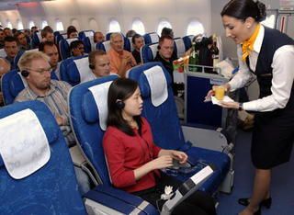
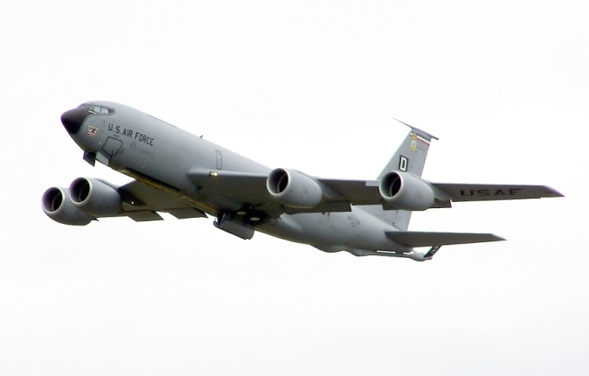
Sila a pohyb
Opis pohybu telesa.
Rýchlosť pohybu

Slide 2
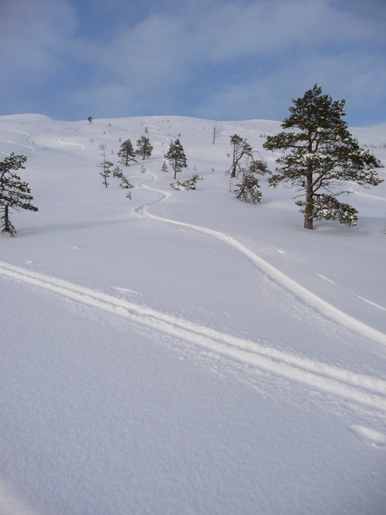
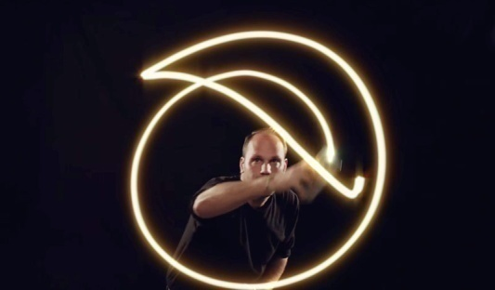
Pokoj a pohyb
Pokoj a pohyb telesa vždy určujeme vzhľadom na iné teleso, najčastejšie voči zemi.
Cestujúci sediaci v idúcom autobuse sú :
voči autobusu v pokoji,
voči ceste, či ľuďom stojacim na zastávke v pohybe.
Čiaru, po ktorej sa teleso pohybuje
nazývame trajektória.
Dráha je dĺžka trajektórie.

Slide 3
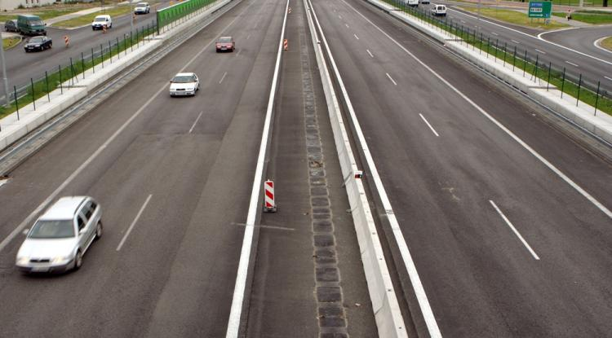
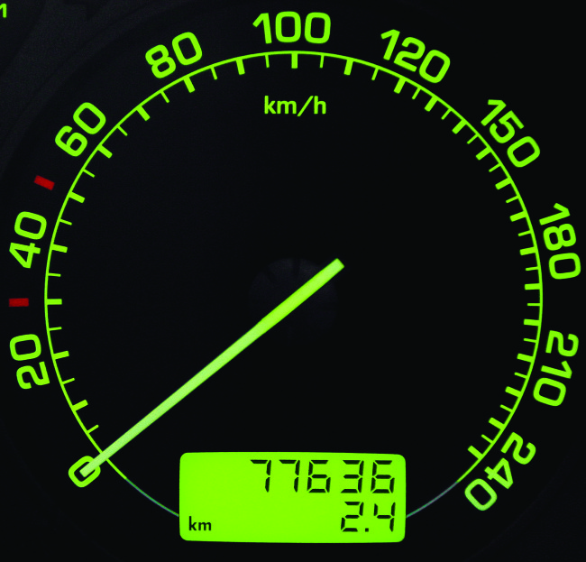
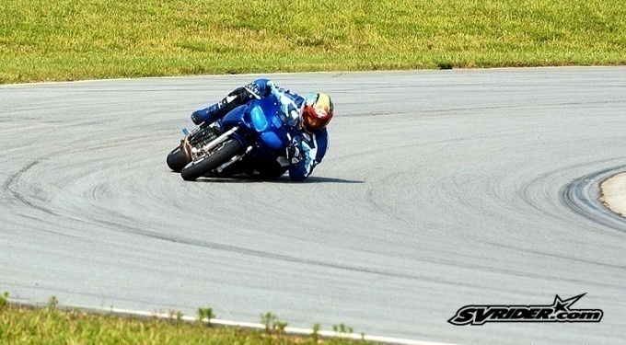
Rozdelenie pohybov
Podľa tvaru trajektórie môžeme rozdeliť pohyb na:
Priamočiary ( tvarom je priamka)
Krivočiary ( tvarom je krivka)
Podľa zmeny rýchlosti môžeme rozdeliť
pohyb na :
Rovnomerný ( teleso sa pohybuje stálou rýchlosťou)
Nerovnomerný ( rýchlosť telesa sa mení, teleso zrýchľuje alebo spomaľuje)
Tachometer – zariadenie na meranie okamžitej rýchlosti telesa

Slide 4
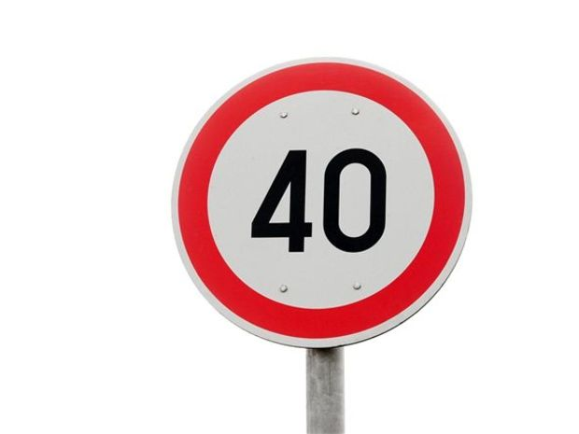
rýchlosť
Pohyb telesa popisujeme fyzikálnymi veličinami:
dráha ....... s ........meter...........................kilometer
čas............ t .........sekunda.......................hodina
rýchlosť
Rýchlosť je fyzikálna veličina, označuje sa v a základnou jednotkou je meter za sekundu , označenie alebo m/s používanejšou jednotkou je kilometer za hodinu, označenie alebo km/h.
Rýchlosť vypočítame ako podiel dráhy telesa a času, za ktorý teleso dráhu prešlo:

Slide 5
Príklady rýchlostí:
Teleso | rýchlosť
Chodec | 4-5
Šprintér | 40
Závodný kôň | 70
Gepard | 120
Delfín | 30
Boeing 787 | 900
Zjazdár | 130
Tenisová loptička pri podaní | 250
Puk Zdena Cháru | 175
Orkán | 120

Slide 6
Príklad:
Vypočítaj, akou rýchlosťou sa pohyboval automobil, ak za 1,5 h prešiel rovnomerným pohybom dráhu 135 km?
s = 135 km
t = 1,5 h
v = ?
Pozn.: Vo všetkých podobných príkladoch buď predpokladáme, že sa teleso pohybuje rovnomerným pohybom (čo je v praxi nereálne), alebo v skutočnosti počítame s jeho priemernou rýchlosťou.
Automobil sa pohyboval rýchlosťou 90 .

Slide 7
PRIEMERNÁ RÝCHLOSŤ:
Ak sa teleso pohybuje nerovnomerným pohybom, vieme vypočítať priemernú rýchlosť tohto pohybu.
Priemernú rýchlosť nerovnomerného pohybu telesa vypočítame ako podiel celkovej prejdenej dráhy a celkového času.
Janko išiel na bicykli do kopca 3 km a trvalo mu to 15 minút, potom po rovine 10 km a trvalo mu to 20 minút a z kopca 7 km a trvalo mu to 10 minút. Aká bola jeho priemerná rýchlosť?
s = 3 km+10 km+7 km = 20 km
t = 15 min+20 min +10 min = 45 min = 0,75 h
v = ?
Jankova priemerná rýchlosť bola 26,7 .
∙

Slide 8
jednotky rýchlosti:
Ktorá rýchlosť je väčšia, 1 alebo 1 ?
je väčšia rýchlosť ako .
Premeň 72 na .
Premeň 15 na .
72 : 3,6 = 20
15 ∙ 3,6 = 54

Slide 9
Ďakujem za pozornosť!
Zdroj obrázkov: internet

